Slide 1

一、分块矩阵的概念
二、分块矩阵的运算
三、准对角矩阵
第四章 矩阵 §5 矩阵的分块

Slide 2
一、分块矩阵的概念
定义
设A是一个矩阵，在A的行或列之间加上
一些线，把这个矩阵分成若干小块．用这种
方法被分成若干小块的矩阵叫做一个分块矩阵.
每一个分块的方法叫做A一种分法.
第四章 矩阵 §5 矩阵的分块

Slide 3
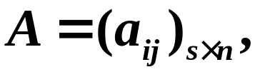
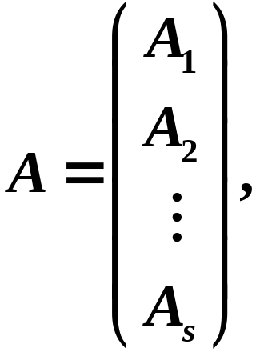


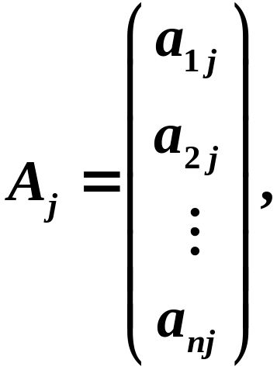
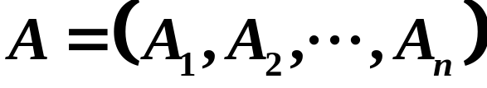

特殊分法
设矩阵
按行分块
其中
按列分块
，其中
第四章 矩阵 §5 矩阵的分块

Slide 4

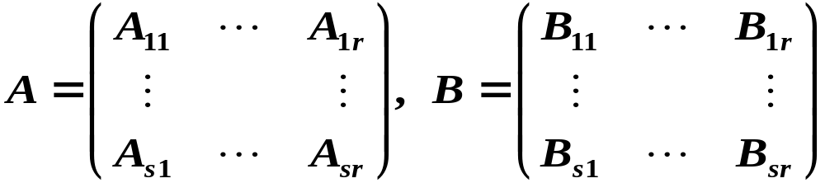


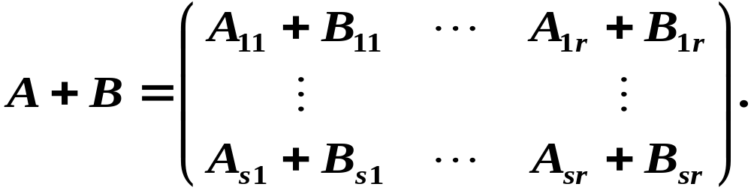
二、分块矩阵的运算
1、加法
设 A, B 是两个 矩阵，对它们
用同样的分法分块:
其中子块 与 为同型矩阵，则
第四章 矩阵 §5 矩阵的分块

Slide 5
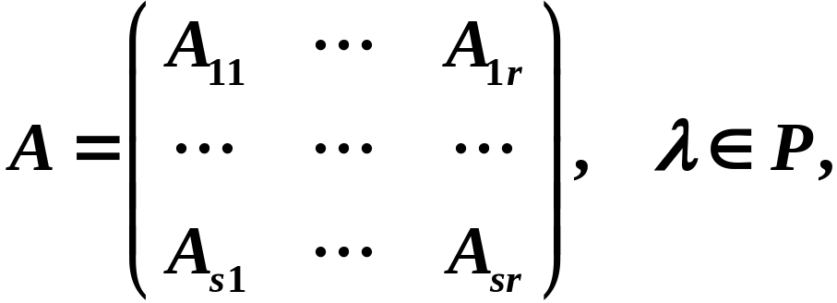
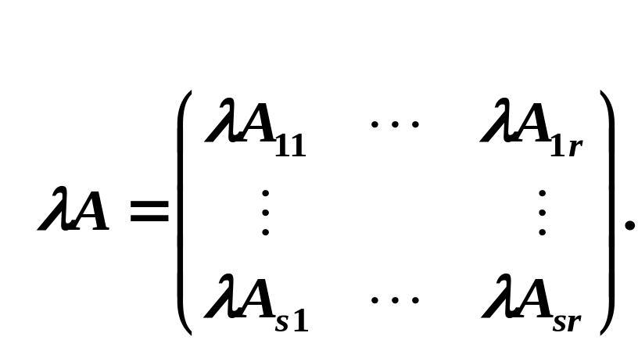
2、数量乘法
设分块矩阵
则
第四章 矩阵 §5 矩阵的分块

Slide 6
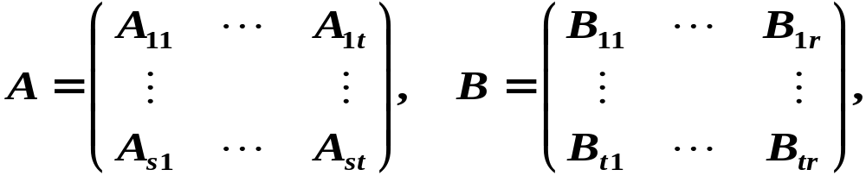
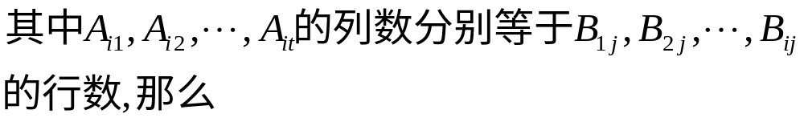
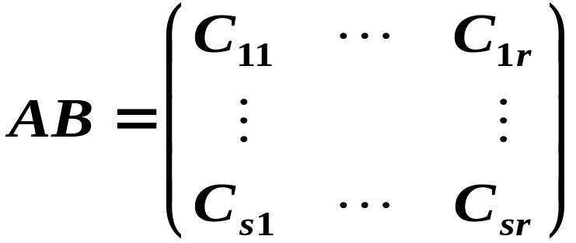
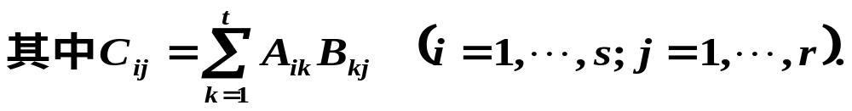
3、乘法
把矩阵
进行相同的分块，分块成
第四章 矩阵 §5 矩阵的分块

Slide 7
注：两个可乘矩阵A，B只有当第一个矩阵A的列的分法
与第二个矩阵B的行的分法完全一致时才能相乘。两个分
块矩阵相乘的乘法法则与普通数字矩阵的乘法法则相同。
第四章 矩阵 §5 矩阵的分块

Slide 8
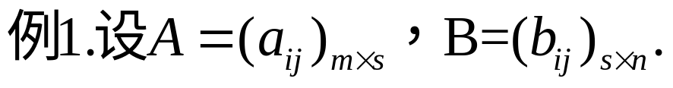
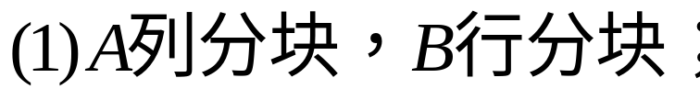
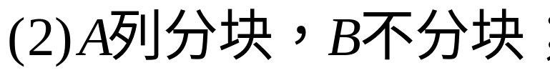
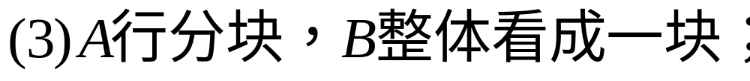
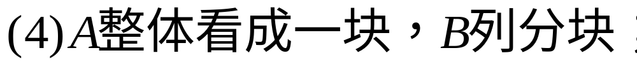
第四章 矩阵 §5 矩阵的分块

Slide 9
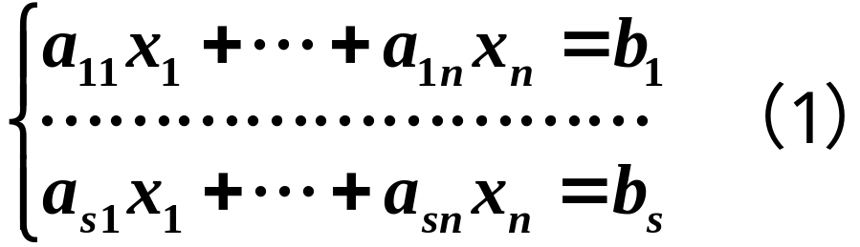
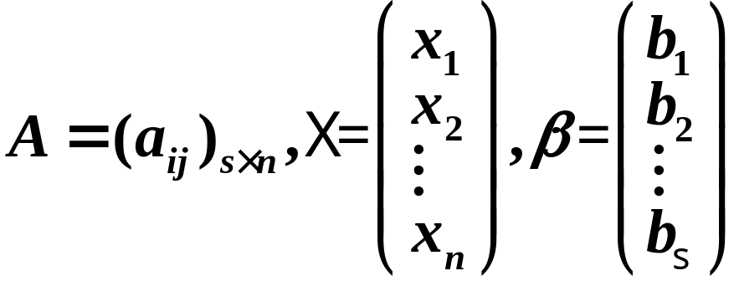

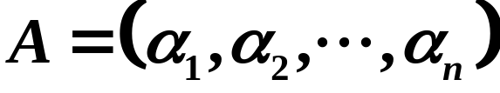
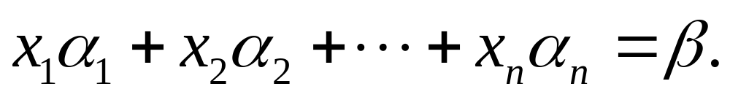
特别地， 线性方程组
令
矩阵形式
则（1）可看成矩阵方程
按列分块
，
向量形式
第四章 矩阵 §5 矩阵的分块

Slide 10
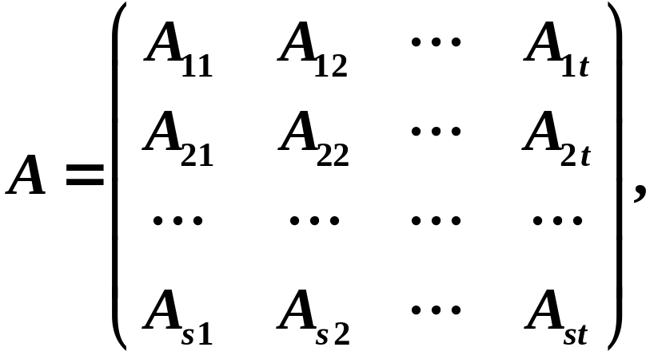
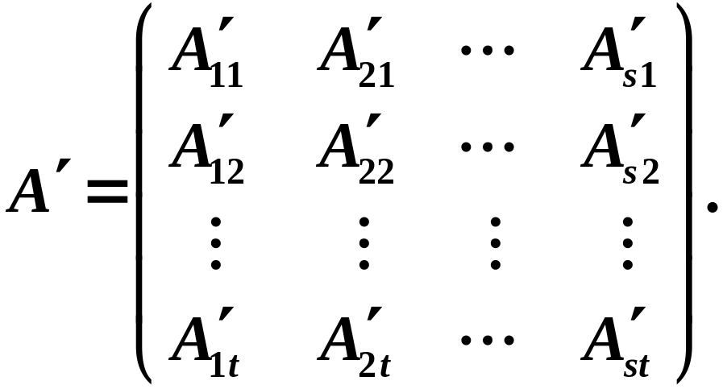
4、转置
设分块矩阵
则
第四章 矩阵 §5 矩阵的分块

Slide 11
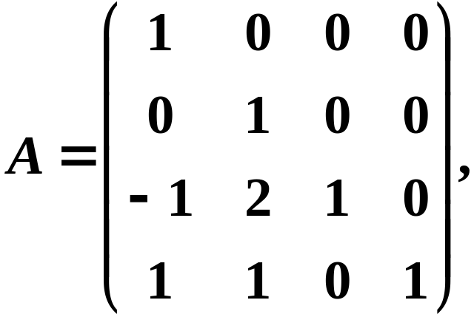
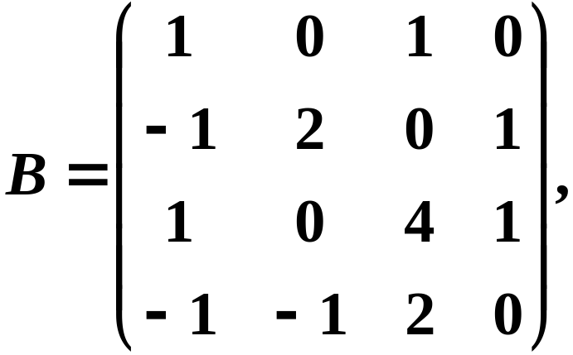

例2 设
第四章 矩阵 §5 矩阵的分块

Slide 12

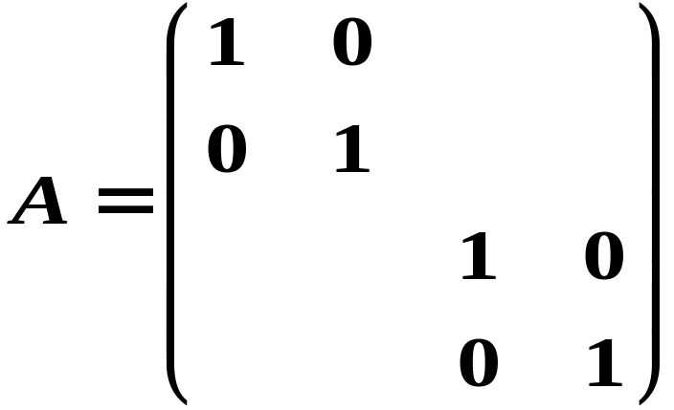

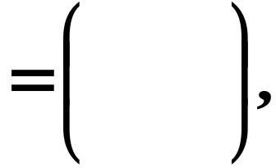


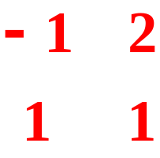

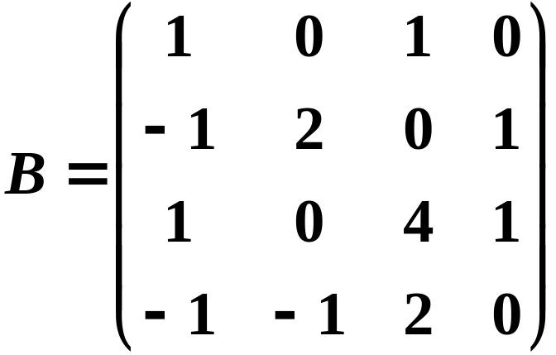




解
第四章 矩阵 §5 矩阵的分块

Slide 13
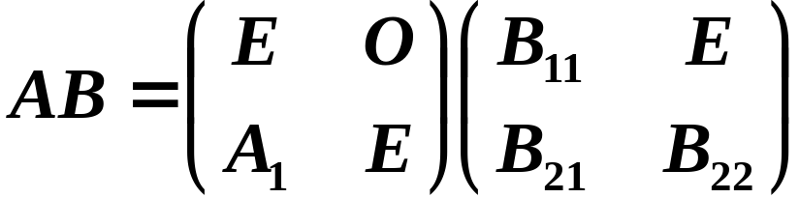
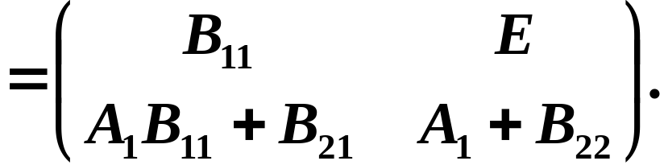
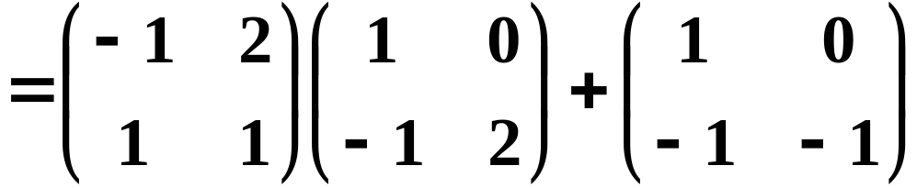

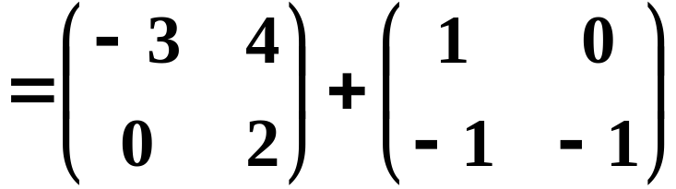
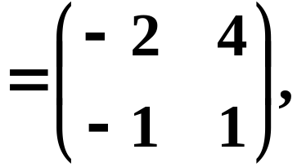
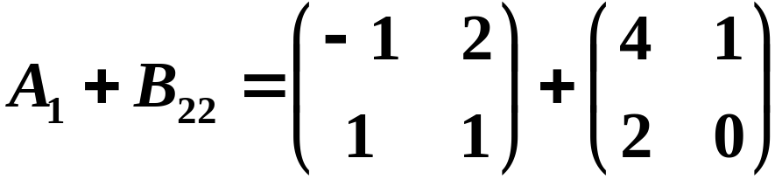
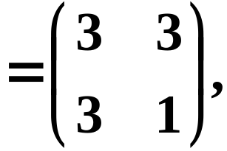
则
又
第四章 矩阵 §5 矩阵的分块

Slide 14
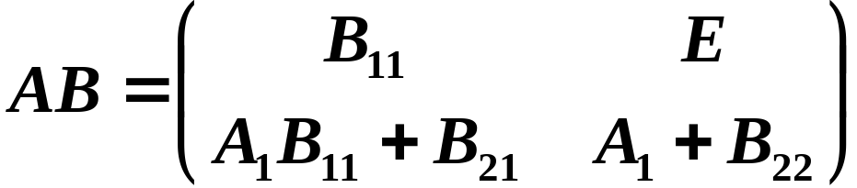
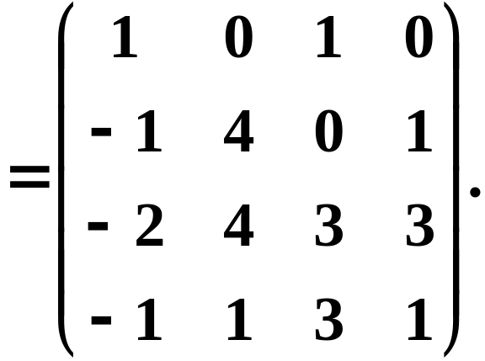
于是
第四章 矩阵 §5 矩阵的分块

Slide 15
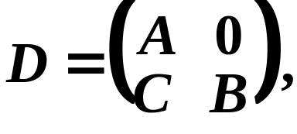

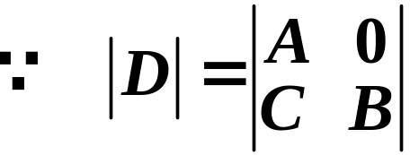
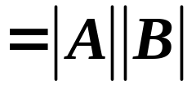

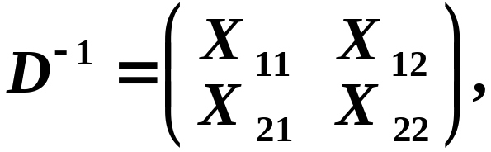
例3 设
其中 A, B 分别为 k 级和 r 级可逆矩阵，C为
证明：D 可逆，并求其逆．
证
∴ D 可逆.
设逆阵
第四章 矩阵 §5 矩阵的分块

Slide 16
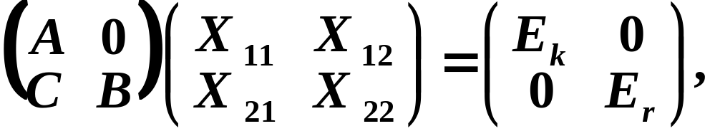
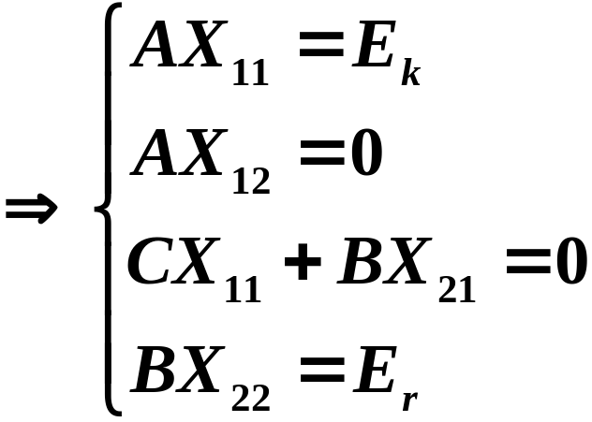
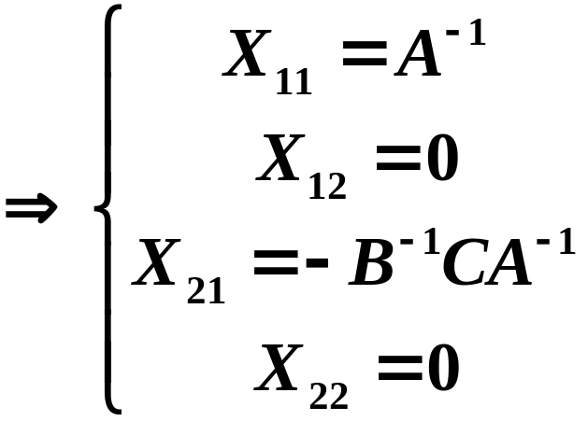
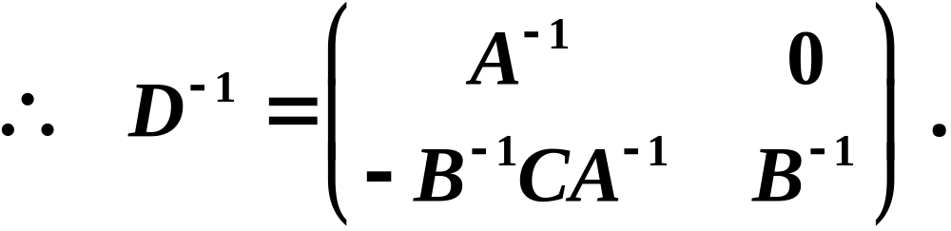
于是
即
第四章 矩阵 §5 矩阵的分块

Slide 17
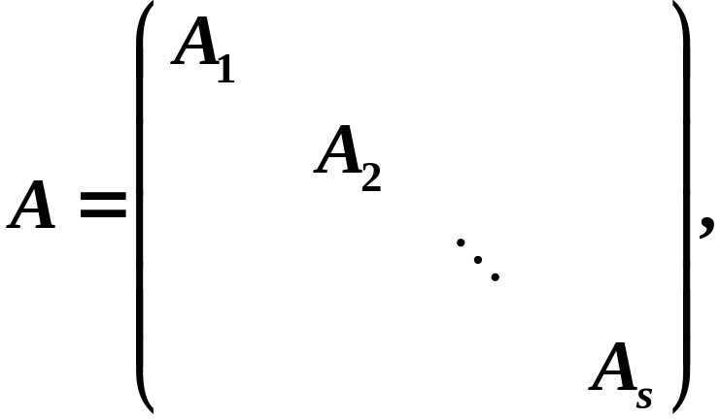




三、准对角矩阵
定义
形式如
的分块矩阵，其中
为 级方阵
称为准对角矩阵.
第四章 矩阵 §5 矩阵的分块

Slide 18
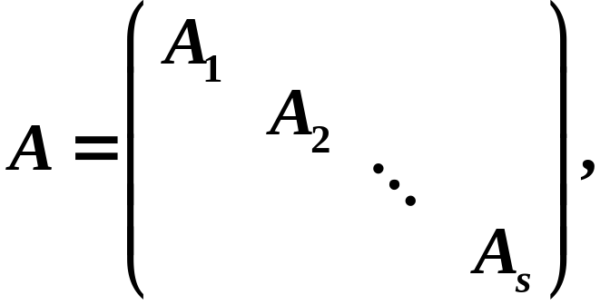
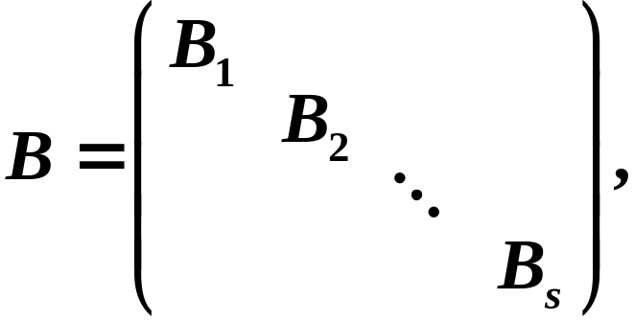
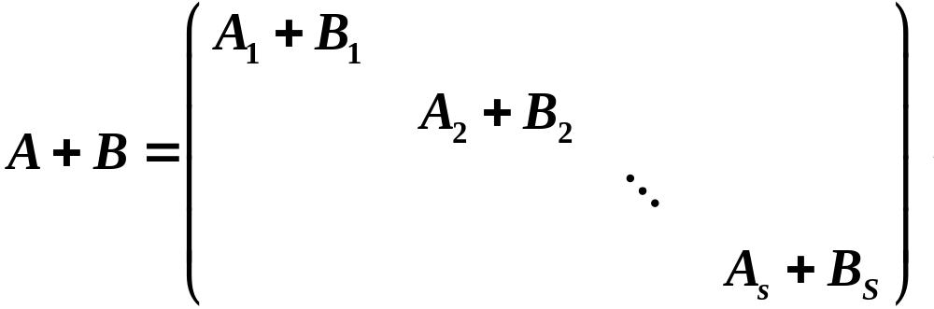
性质
(1) 设准对角矩阵 A, B 级数相同，并且分法相同,则
则
第四章 矩阵 §5 矩阵的分块

Slide 19



(2) 准对角矩阵 的行列式
第四章 矩阵 §5 矩阵的分块

Slide 20





因此，
第四章 矩阵 §5 矩阵的分块

Slide 21




解：
第四章 矩阵 §5 矩阵的分块

Slide 22

第四章 矩阵 §5 矩阵的分块

Slide 23

第四章 矩阵 §5 矩阵的分块

Slide 24

第四章 矩阵 §5 矩阵的分块

Slide 25

第四章 矩阵 §5 矩阵的分块

